Slide 1
Mixture of Gaussian clustering
Naucno izracunavanje
Seminarski rad
2.7.2017
Mladen Lazic 1088/2015

Slide 2
Vrste klasterovanja
Postoje dve vrste klasterovanja:
Meko klasterovanje
Tvrdo klasterovanje
GMM koristi meko klasterovanje
Tacka je dodeljena svakom klasteru sa odgovarajucom verovatnocom
Za tvrdo klasterovanje kazemo da dodeljuje tacku klasteru sa verovatnocom 1.

Slide 3
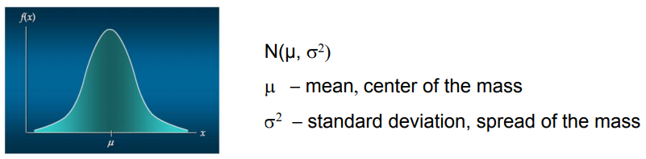

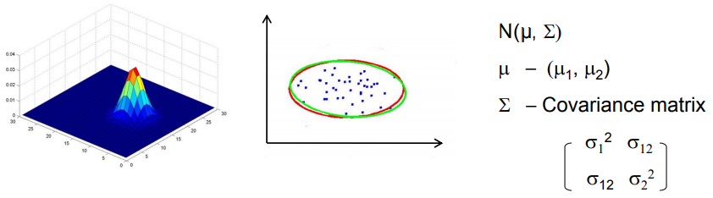
Gausova podela
Gausova podela sa jednom promenljivom
Gausova podela sa vise promenljivih

Slide 4
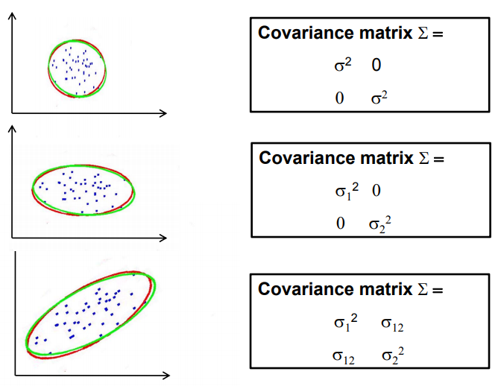
Matrice kovarijanse
Za razlicite matrice kovarijanse imamo razlicite oblike klastera

Slide 5
Klasterovanje koriscenjem GMM
Neka je dat skup tacaka i neka je broj klastera k. Algoritam zahteva sledece korake:
Slucajno generisati gausove parametre za svaki klaster
Potrebno je dodeliti svaku tacku klasteru k (meko klasterovanje)
Potrebno je nauciti(azurirati) gausove parametre za svaki klaster

Slide 6
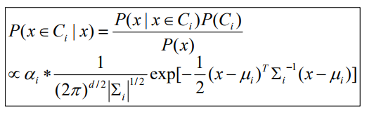
Klasterovanje koriscenjem GMM
Ako znamo parametre za svaki klaster onda mozemo izracunati za svaku tacku sa kojom verovatnom pripada tom klasteru
Ovaj korak se naziva E korak

Slide 7
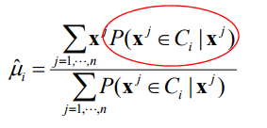
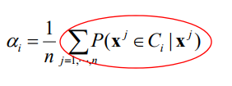
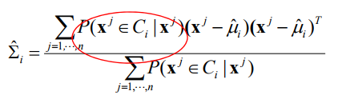
Klasterovanje koriscenjem GMM
Azuriranje parametara za svaki klaster mozemo izracunati na osnovu sledecih formula
Ovaj korak se naziva M korak

Slide 8
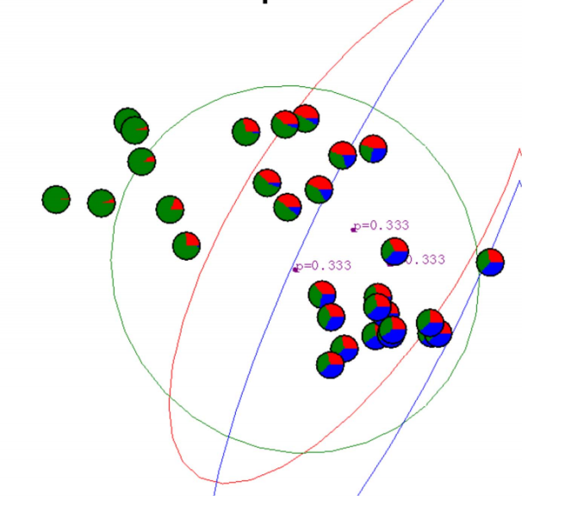
GMM: Pocetak

Slide 9
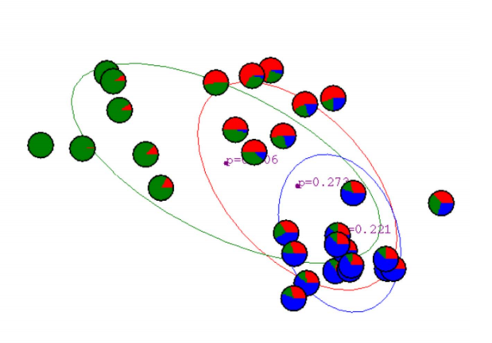
Nakon 1 iteracije

Slide 10
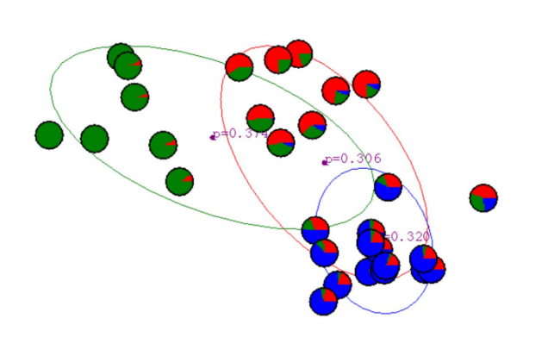
Nakon 2 iteracije

Slide 11
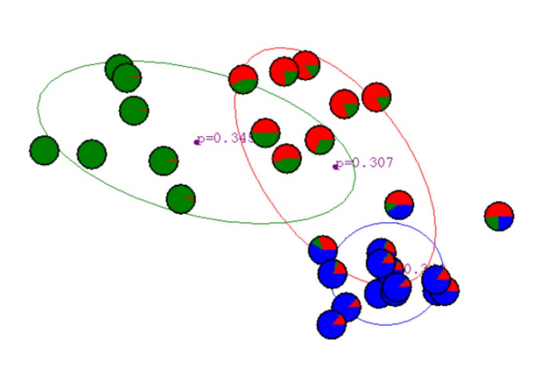
Nakon 3 iteracije

Slide 12
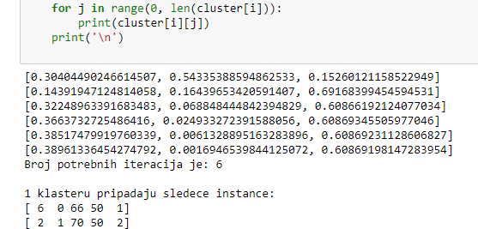
Konvergencija
Za konvergenciju gledamo da li se prethonde dve vrednosti parametara razlikuju za manje od zadatog epsilon

Slide 13
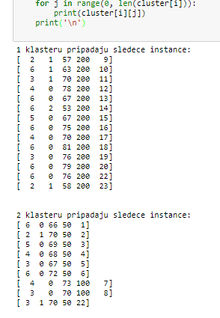
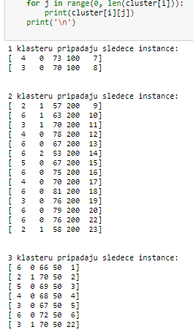
Algoritam
2 klastera 3 klastera

